Slide 1

Curso: Fundamentos de Data Science Unidad II: Introducción al Data Science.
Guía para descargar e instalar el entorno Anaconda Navigator
Profesor: Diego Miranda O.
Ingeniero de Ejecución en Administración (UST)
Diplomado en Big Data para la toma de decisiones (PUC)
Magíster en Data Science (Estudiante, USS)

Slide 2
Instructivo para instalación de Anaconda navigator

Slide 3
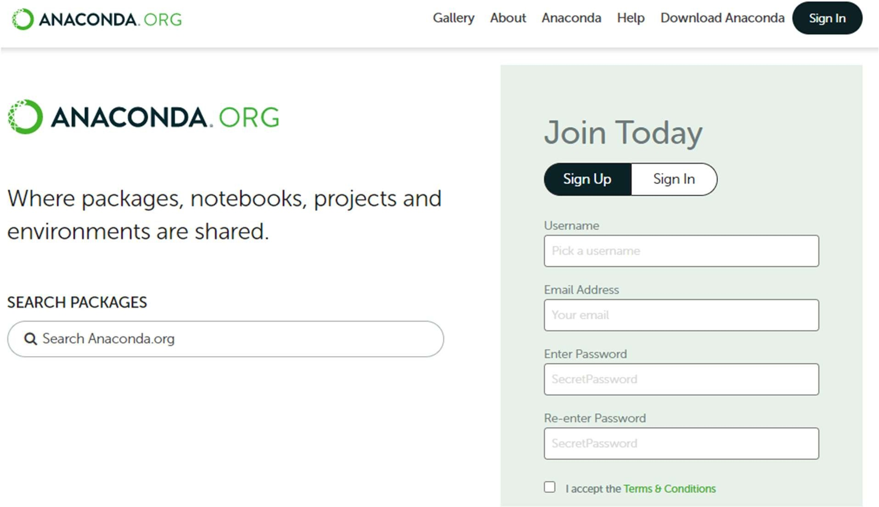
1. Ingresar a la dirección https://anaconda.org/

Slide 4
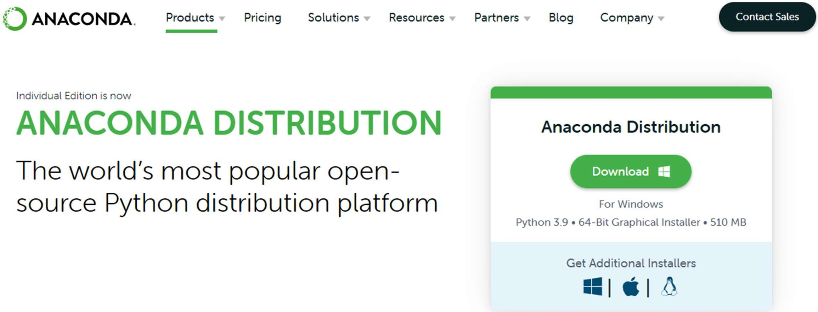
En productos, pueden descargar la distribución Anaconda para cualquier sistema operativo

Slide 5
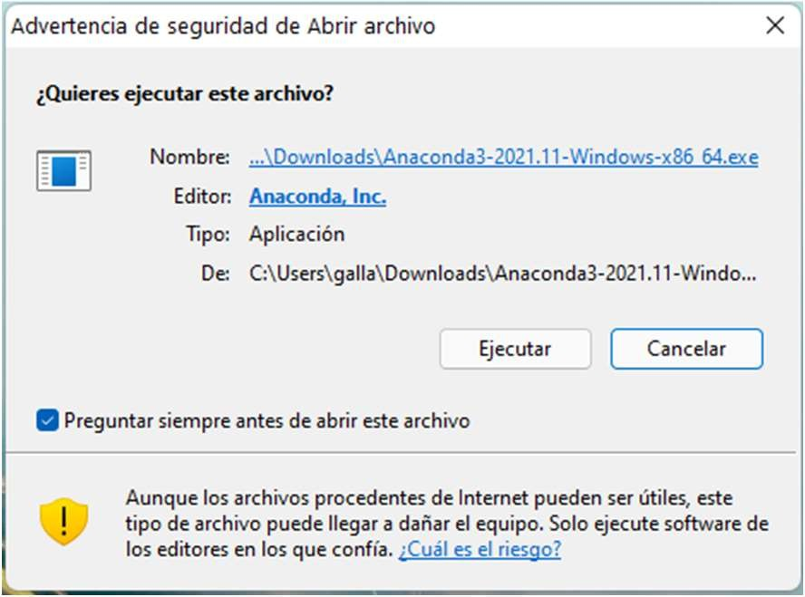
Una vez descargado, traten de ejecutar como administrador

Slide 6
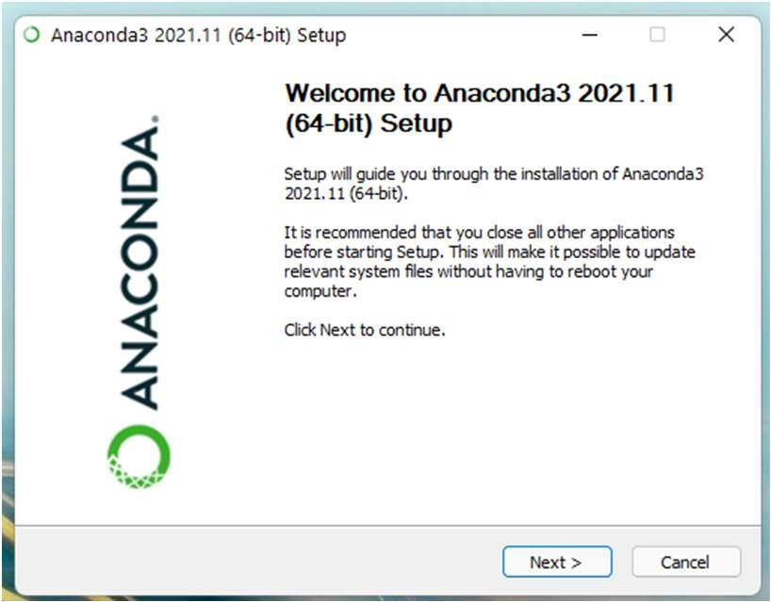
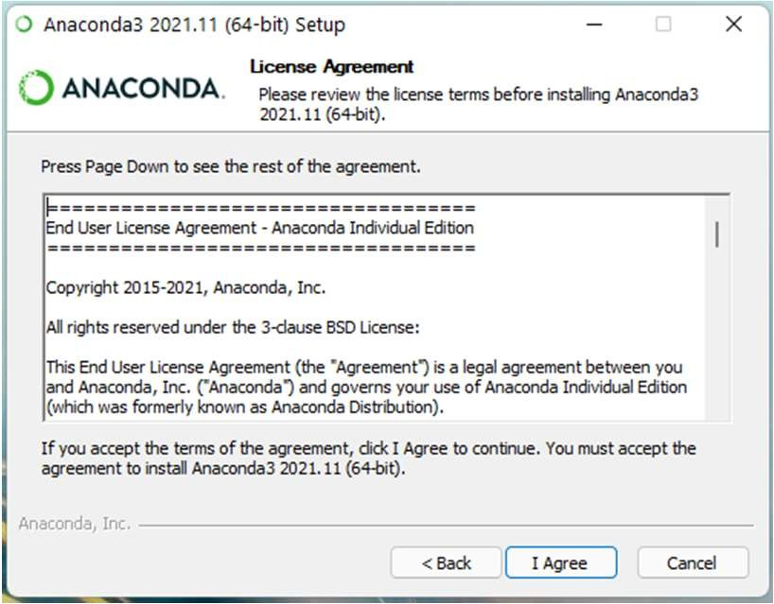
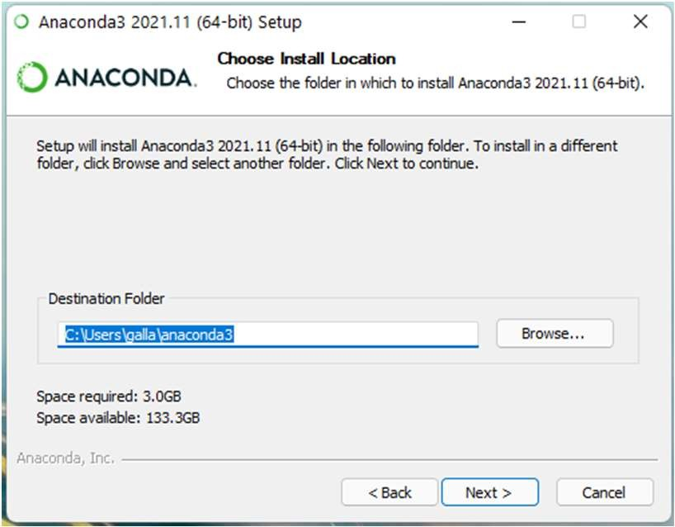
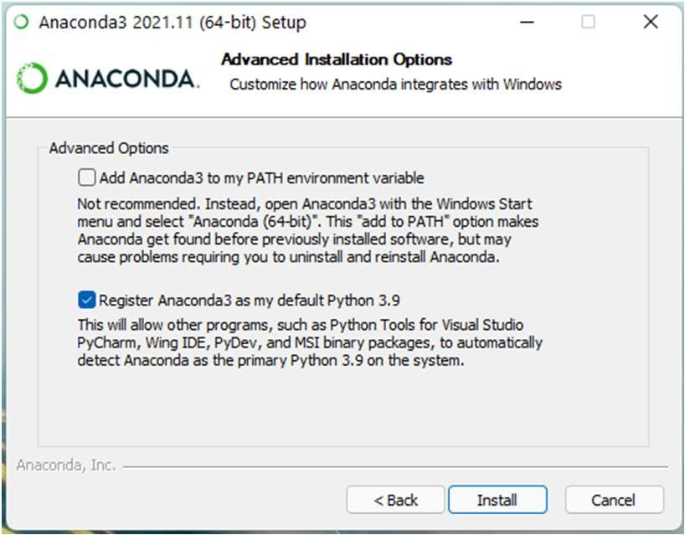
Siguen las opciones de instalación hasta el punto de:
“Advanced Installation Options”
En este punto tienen desmarcada la opción: “add anaconda3 to my path”
El importante que ese casillero esté desmarcado.
Esto deshabilita el uso
de anaconda en la terminal

Slide 7
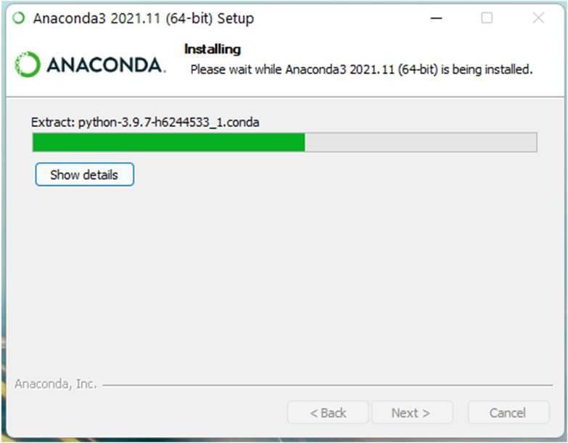
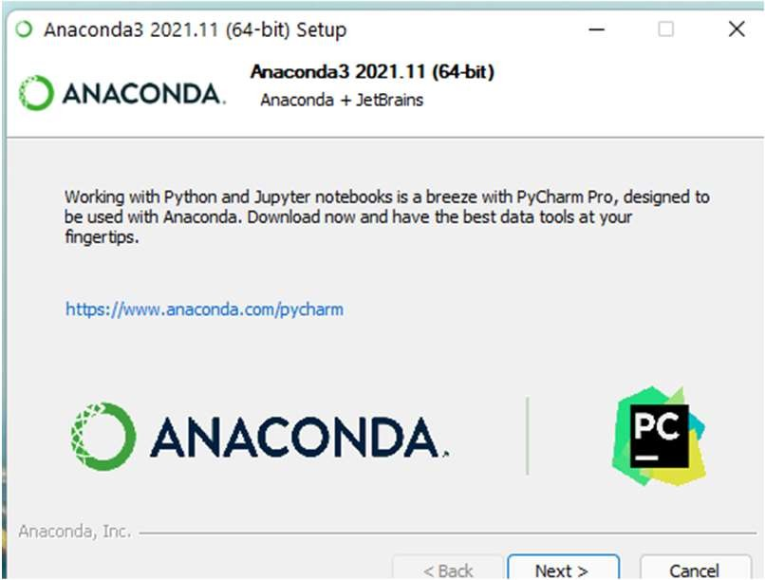
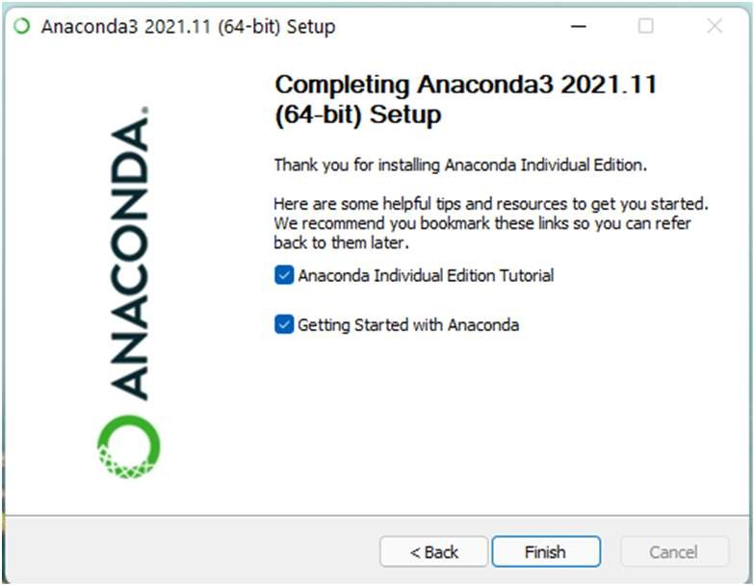
Una vez terminada la instalación, pueden ingresar al tutorial o ingresar directamente a la distribución de Anaconda

Slide 8
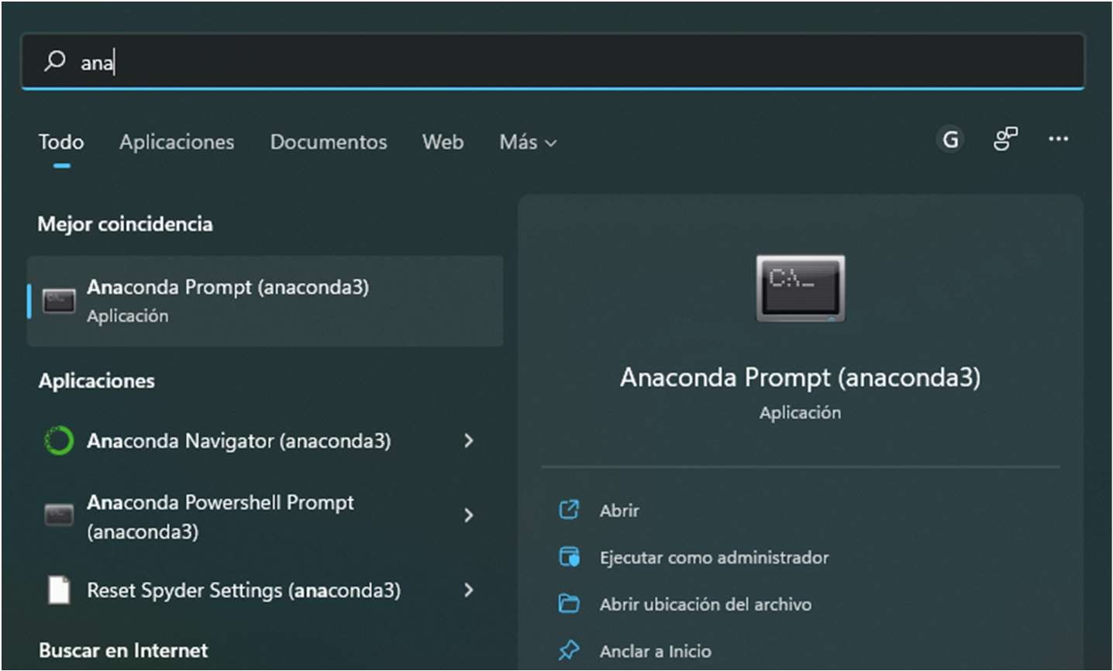
En caso que no ingresaron a ninguna
de las dos opciones anteriores,
distintos
podemos encontrar los
ambientes de anaconda en la búsqueda de Windows (para los que usan Windows).
Los ambientes que se usan generalmente son:
Anaconda Navigator
Anaconda Prompt

Slide 9
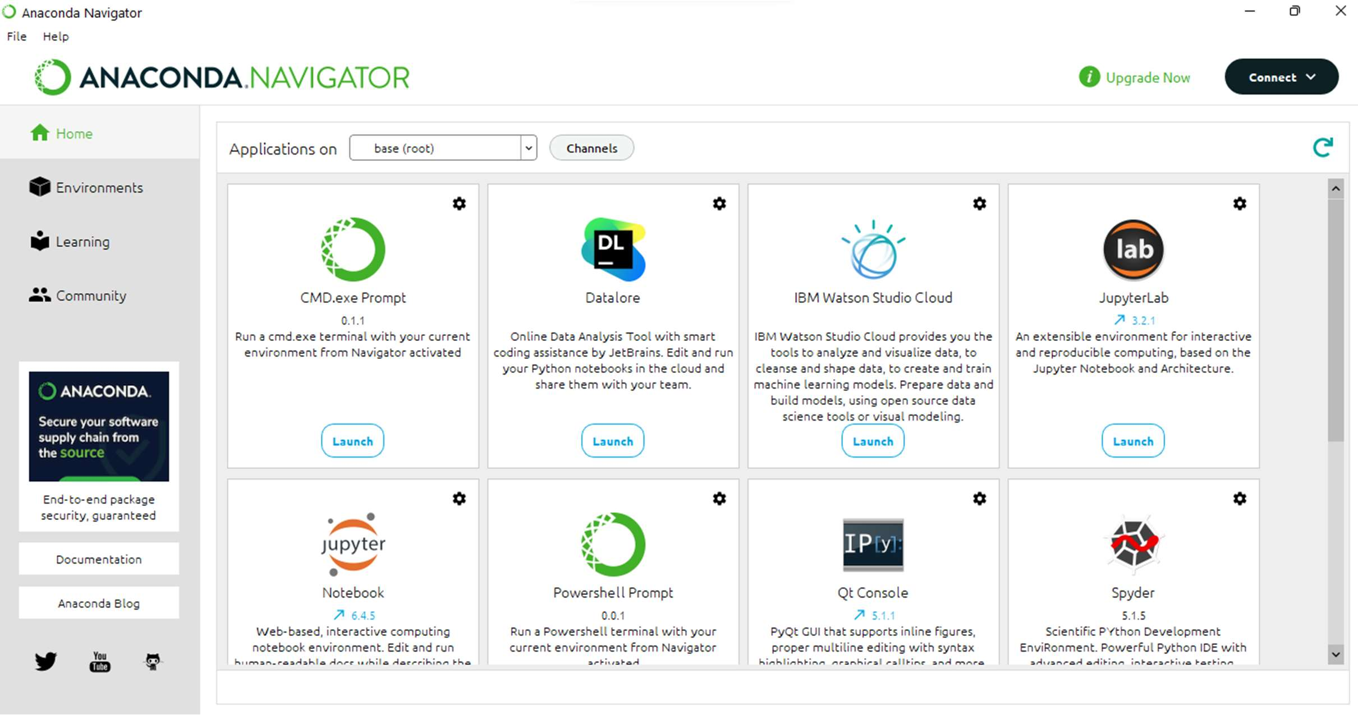

Slide 10





Una vez instalado anaconda navigator podemos instalar paquetes o ambientes para poder tener una mejor experiencia de uso.
Todos los conceptos e instalaciones lo vamos a revisar en el curso.

